Slide 1
虚假的 C++ 内存模型
只读区
可读写区
<<动态扩张
连 续 内 存
.text
.rodata
.data
.bss
堆
栈
0x0
0xffffffff
eip
esp
这不是 C++ 的内存模型！这是 x86_64-linux-gnu 的内存模型！对指导 C++ 编程毫无益处！
了解编译器如何翻译 C++ 的底层实现细节，对学习 C++ 毫无帮助！只会让你混淆。
除非你学的是《逆向工程》，正经编写 C++ 代码，用的都是 C++ 标准规范的抽象模型。

Slide 2
真正的 C++ 内存模型
变量1
变量2
变量3
变量4
不可访问
不可访问
不可访问
每个变量之间都隔着不可访问的真空地带
变量的起始地址未知，真空带的宽度未知
未知：由编译器实现细节决定，用户无权干涉，也无需干涉

Slide 3
C++ 内存模型
变量1
变量2
变量3
变量4
不可访问
不可访问
不可访问
编译器 从 抽象空间 翻译 到 具体实现
x86 内存模型
连 续 内 存
变量3
变量1
变量2
变量4
0x0
0xffffffff
怎么翻译你管不着，也不用管

Slide 4

你以为的内存模型：
1
2
a
b
pa
pb
+1
=3

Slide 5

实际上的内存模型：
1
3
2
a
...
b
pa
pb
C++ 标准允许编译器在中间插入任意大小的真空
+1
=3

Slide 6
Release 模式中，编译器利用“允许插入真空”规则，把 b 优化到寄存器中
1
3
2
a
b
pa
pb
+1
=3
栈
寄存器

Slide 7
int 类型的对象只能通过 int 指针访问！
int *
int *
a
...
b
short *
short *

Slide 8
int i = 0x10002;
*(short *)&i = 3; // 企图修改低 16 位？
把 int * 转换为 short *，然后访问，是非法的

Slide 9
这被称为严格别名规则 (strict aliasing)
int *
int *
a
...
b
short *
short *
gcc: -fno-strict-aliasing 可以阻止编译器利用 严格别名规则 优化
msvc: 不会利用 严格别名规则 优化

Slide 10
严格别名规则：访问用的 指针类型 必须和 实际变量类型 相符。
但有几个特例，不受此限制：
1. char * 可以访问 任何类型 的变量（方便做 memcpy）
2. unsigned int * 可以访问 int 变量（带有 unsigned 修饰不影响）
3. const int ** 可以访问 int * 变量（二级指针带有 const 修饰不影响）
4. 结构体 A 如果含有 int 成员，那么可以用 A * 访问 int 变量（允许通过结构体指针访问成员）
int *
int *
a
...
b
short *
short *
char *
char *
如果你记不住特例，那就不要用 reinterpret_cast 了

Slide 11
struct A {
int i;
};
int i;
(A *)&i; // 合法
struct A {
short s1;
short s2;
};
int i;
(A *)&i; // 不合法
int i;
(unsigned int *)&i; // 合法
const int *p;
(int **)&p; // 合法
unsigned int u;
(int *)&u; // 合法
int *p;
(const int **)&p; // 合法

Slide 12
所有 int 对象必须对齐到 4 字节
a
sizeof(int) = 4
0x88888883
alignof(int) = 4
0x88888884
a
b
d
d
a
空白
d
a
空白
d
a
空白

Slide 13
int 指针每加 1，实际上背后的地址加 4
a[0]
a[1]
0x8888
0x888C
0x8890
0x8894
p
p + 1
p + 2
p + 3
存在但是不能解引用

Slide 14
1. 必须对齐（例如 double 变量的地址必须是 8 字节的整数倍）
2. 不能通过 + 和 - 运算跨越真空
3. 解引用时的指针类型，与实际变量类型匹配（char * 不受此限制）
4. 可以刚好指向变量的末尾，但不能解引用，不能 +
5. 可以指向地址 0，但不能解引用，不能 +
((char*)p)+1
0x0
0x1
0xffffffff
变量1
变量2
变量3
变量4
不可访问
不可访问
不可访问
不可访问
不可访问
NULL
((char *)0)+1
p
p+1
p+2
p-1
p
(int *)(((char *)p)+1)
p
*p
p + 1
合法
合法，但不可访问
不合法

Slide 15
const 指针规则：
定义为 const 的变量，不得转为 非 const 指针 来访问
int *
const int a
const int *

Slide 16
const 指针规则：
定义为 const 的变量，不得转为 非 const 指针 来访问
但有几个特例，允许你去掉 const：
1. 本来就不是 const 变量，被转为 const 指针后，可以去掉 const
2. const 变量是一个结构体，其有着 mutable 的成员，那么这个成员可以去掉 const
int *
const int a
const int *
如果你记不住特例，那就不要用 const_cast 了

Slide 17
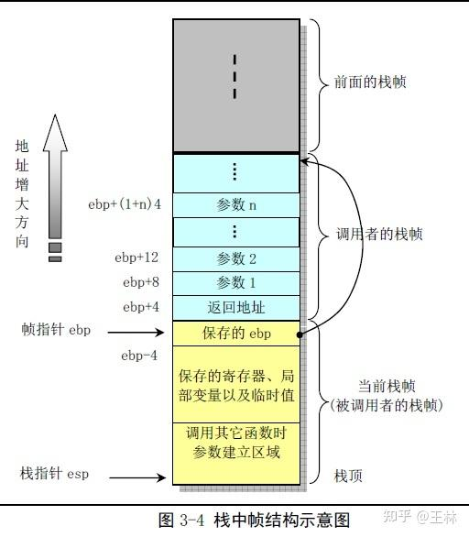
C++ 函数参数的 内存模型 不是这样！

Slide 18
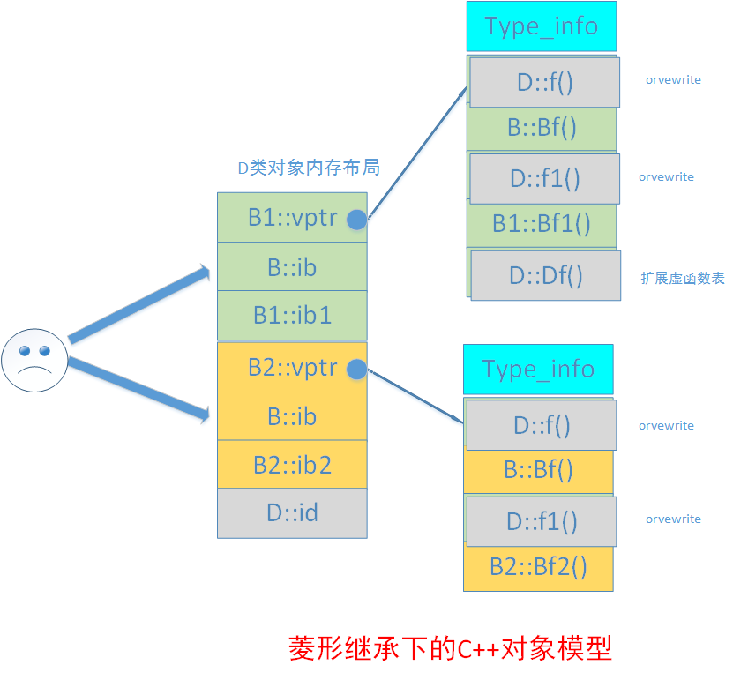
C++ 类继承的内存模型 不是这样！

